Slide 1

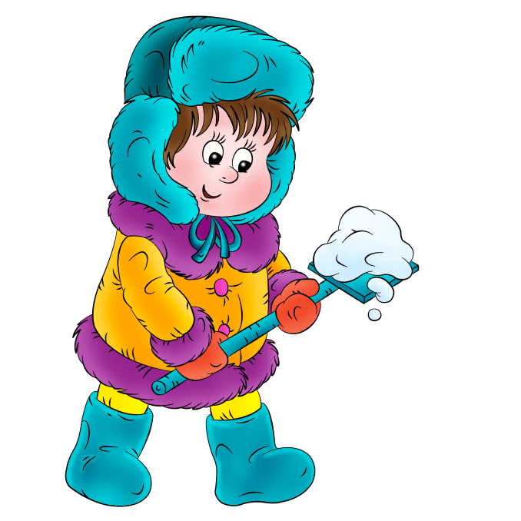
Зимняя одежда, обувь, головные уборы.

Slide 2
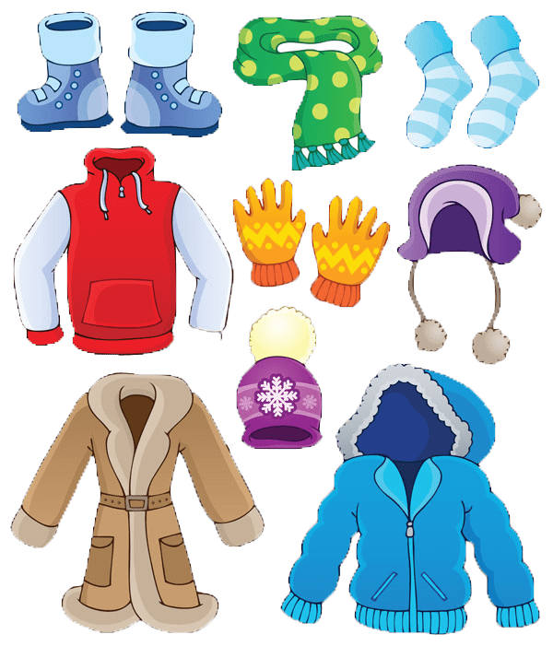
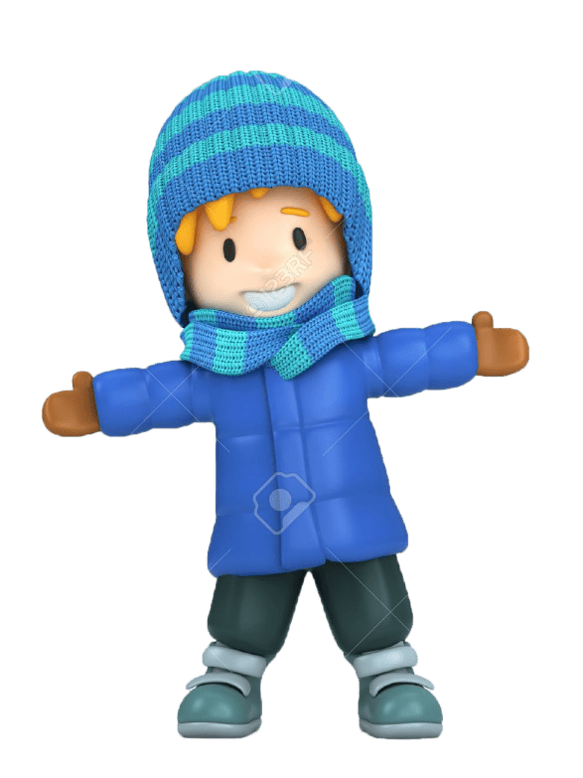

Slide 3
ОТГАДАЙ ЗАГАДКИ

Slide 4

От холода и снега
Согреет, где б ты ни был!
Пусть в ней похож ты на мишутку,
Зимой наденешь что ты?

Slide 5
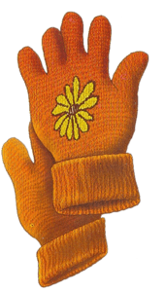
Пять мальчиков,
Пять чуланчиков.
Разошлись мальчики
В темные чуланчики.
Каждый мальчик
В свой чуланчик.

Slide 6
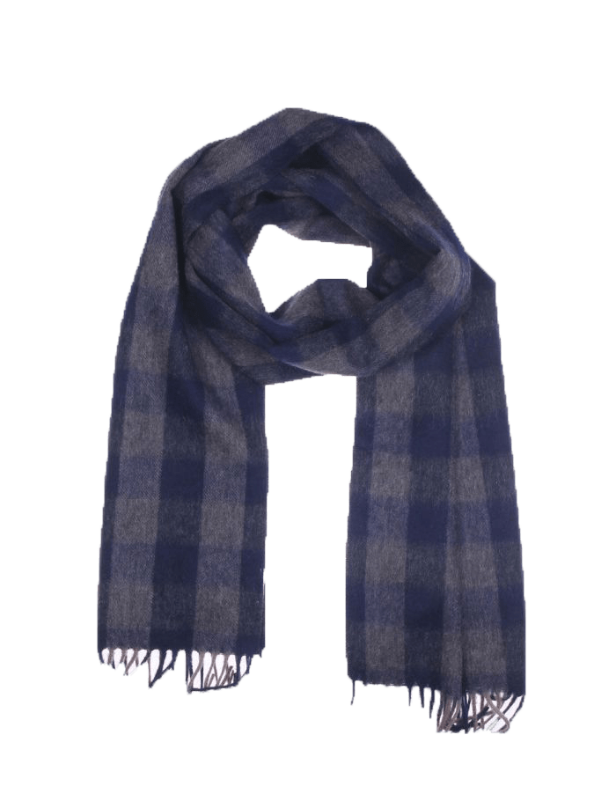
Не галстук он, не воротник,
А шею обжимать привык.
Но не всегда, а лишь тогда,
Когда бывают холода.

Slide 7
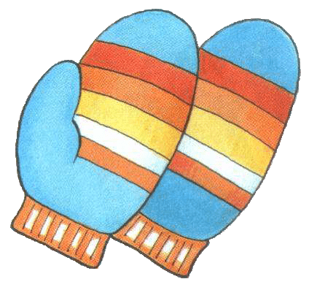
Едва повеяло зимой,
Они всегда уже с тобой,
Лежат в твоих карманчиках,
Помогут согреть пальчики.

Slide 8
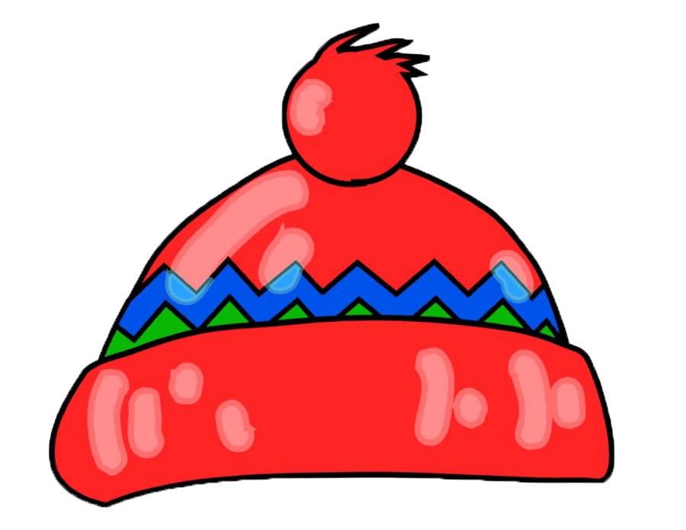
Все в снегу стоят деревья,
Белый на земле ковёр.
На прогулку мы наденем
Этот головной убор.

Slide 9
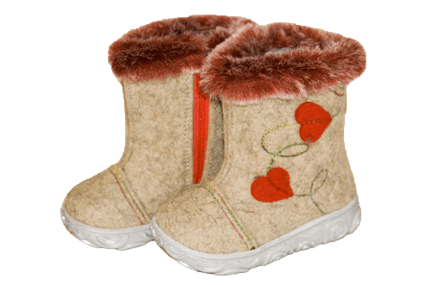
Не ботинки, не сапожки,
Но их тоже носят ножки.
В них мы бегаем зимой:
Утром — в школу, днем домой.

Slide 10
КАКОЙ ПРЕДМЕТ ЛИШНИЙ-
УГАДАЙ!

Slide 11
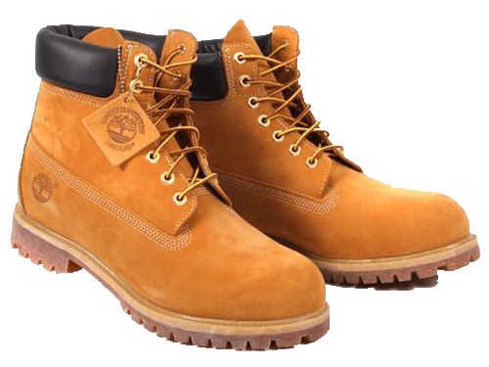
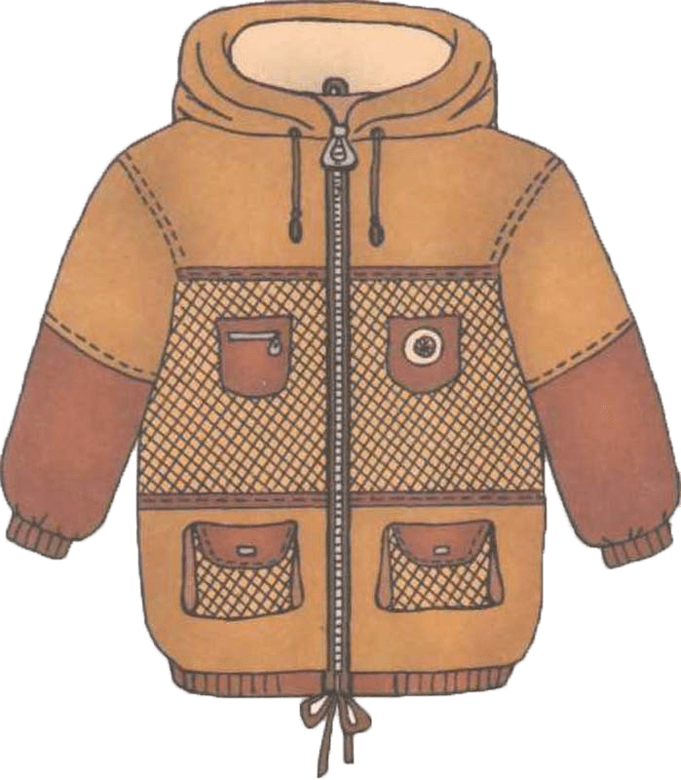
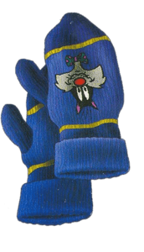

Slide 12

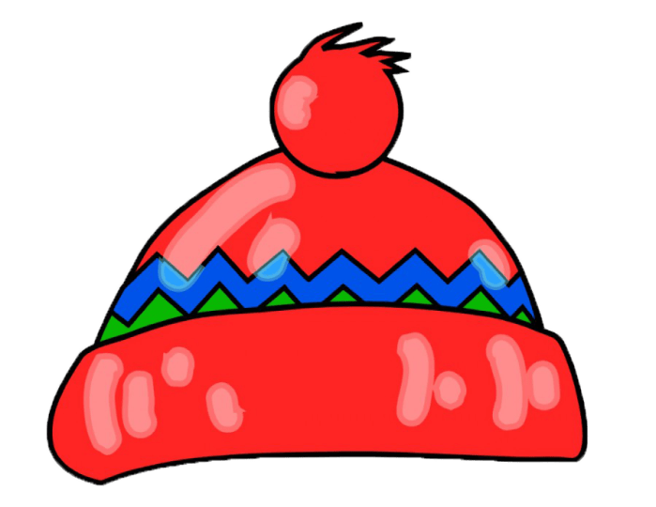


Slide 13
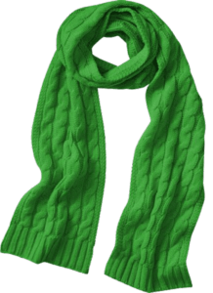
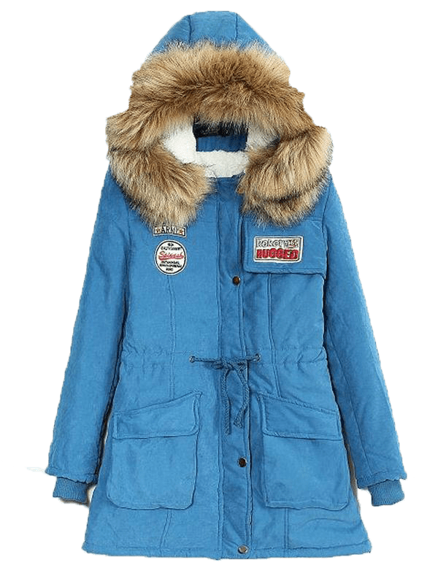
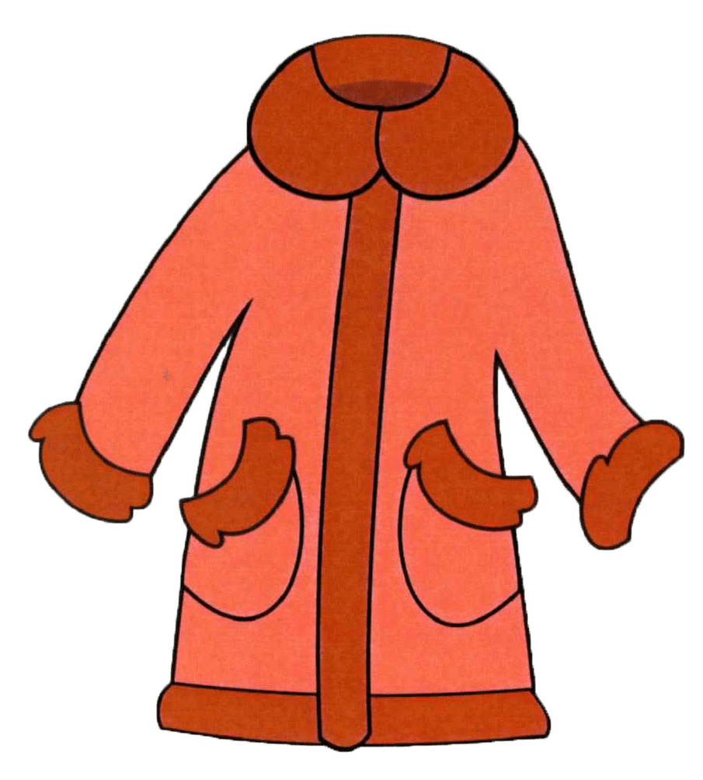


Slide 14
ПОСМОТРИ ВНИМАТЕЛЬНО И ОТВЕТЬ!

Slide 15






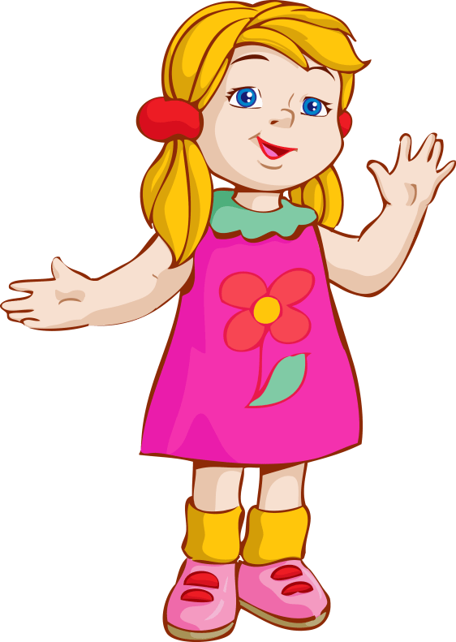
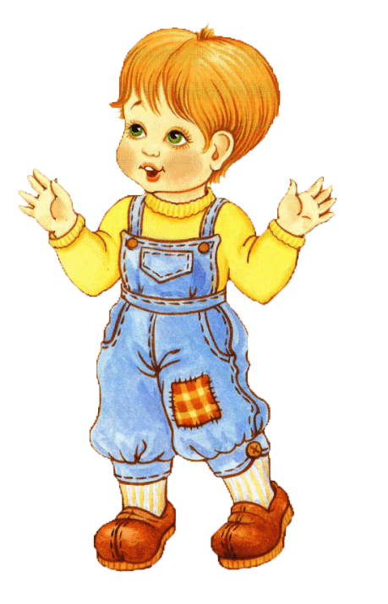
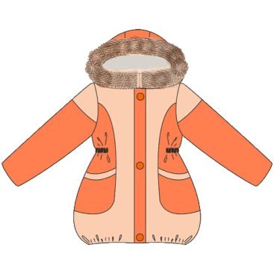
Чей шарф?

Slide 16
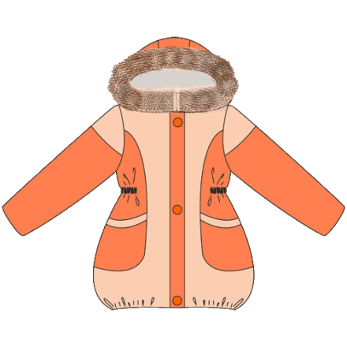
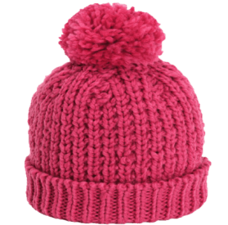
Чья шапка?

Slide 17
Чьи сапоги?

Slide 18

Чьё пальто?

Slide 19
ДО НОВЫХ ВСТРЕЧ!

